Slide 1
추상 클래스/인터페이스 참조타입

Slide 2
참조 타입에 대한 설명으로 틀린 것은 무엇입니까?
① 참조 타입에는 배열, 열거, 클래스, 인터페이스가 있다.
② 참조 타입 변수의 메모리 생성 위치는 스택이다.
③ 참조 타입에서 ==, != 연산자는 객체 번지를 비교한다.
④ 참조 타입은 null 값으로 초기화 할 수 없다.
객체는 초기화 null(주소값이 없는 상태)
2. 자바에서 메모리 사용에 대한 설명으로 틀린 것은 무엇입니까?
① 로컬 변수는 스택 영역에 생성되며 실행 블록이 끝나면 소멸된다.
② 메소드 코드나, 상수, 열거 상수는 정적(메소드) 영역에 생성된다.
③ 참조되지 않는 객체는 프로그램에서 직접 소멸 코드를 작성하는 것이 좋다.
GC 이용
④ 배열 및 객체는 힙 영역에 생성된다.

Slide 3
3. String 타입에 대한 설명으로 틀린 것은 무엇입니까?
① String은 클래스이므로 참조 타입이다.
② String 타입의 문자열 비교는 == 를 사용해야 한다.
equals 사용
③ 동일한 문자열 리터럴을 저장하는 변수는 동일한 String 객체를 참조한다.
④ new String("문자열")은 문자열이 동일하더라도 다른 String 객체를 생성한다.
4. 인터페이스에 대한 설명으로 틀린 것은 무엇입니까?
① 인터페이스는 객체 사용 설명서 역할을 한다.
② 구현 클래스가 인터페이스의 추상 메소드에 대한 실체 메소드를 가지고 있지 않으면 추상 클래스가 된다.
Interface A
{
void disp(); ➔ public abstract void disp();
-------------------
}
③ 인터페이스는 인스턴스 필드를 가질 수 있다.
=> 상수형 변수 int a=10; ➔ public static final int a=10
④ 구현 객체는 인터페이스 타입으로 자동 변환된다.
interface A
class B implements A
---- ----
A a=new B(); ➔ 인터페이스도 클래스와 동일(상속을 내리는 클래스, 상위클래스)

Slide 4
5. 인터페이스의 다형성과 거리가 먼 것은?
① 필드가 인터페이스 타입일 경우 다양한 구현 객체를 대입할 수 있다.
② 매개 변수가 인터페이스 타입일 경우 다양한 구현 객체를 대입할 수 있다.
③ 배열이 인터페이스 타입일 경우 다양한 구현 객체를 저장할 수 있다.
④ 구현 객체를 인터페이스 타입으로 변환하려면 강제 타입 변환을 해야 한다.
인터페이스와 클래스가 다른 점은 무엇입니까?
인터페이스와 추상 클래스가 다른 점은 무엇입니까?
단일상속/다중상속, 인스턴스변수/상수형변수 (extends/implement)
인터페이스의 장점
표준화 가능, 서로 다른 클래스 연결, 독립적으로 사용이 가능
-> 390page

Slide 5
9. 다음 중 인터페이스의 장점이 아닌 것은? (390page 참조)
a. 표준화를 가능하게 해준다.
b. 서로 관계없는 클래스들에게 관계를 맺어줄 수 있다.
c. 독립적인 프로그래밍이 가능하다.
d. 다중상속을 가능하게 해준다.
e. 패키지간의 연결을 도와준다. → import

Slide 6
10. 다음 중 틀린 것은?
a. 필드는 초기화하지 않아도 된다.
b. 클래스에 생성자가 없어도 된다.
c. 생성자는 일반적으로 필드를 초기화한다.
d. 필드는 생성자보다 먼저 선언해야 한다. (C/C++)
{
변수
생성자
메소드
}
➔ 순서는 상관 없다

Slide 7
11 상속을 설명한 것이다. 틀린 것은?
a. 모든 클래스의 최상위 클래스는 Object이다.
b. 부모 객체를 자식 클래스 타입의 변수에 대입할 수 있다.
c. 부모 클래스의 private 메소드를 자식 클래스가 오버라이딩할 수 없다.
d. 부모 클래스를 상속하려면 extends 키워드가 필요하다.
Class A
Class B extends A
B b=new A(); ➔ 강제 형변환
A a=new B();
B b=(B)a;
➔ static,private,생성자,초기화블록

Slide 8
12. 다음 코드가 있다. 밑줄 그은 곳에 적절하지 않은 코드는? C
class Car {
public String name;
protected String color;
private int model; ➔ 상속이 내려가지 않음 (상속이 안됨)
}
class SportsCar extends Car {
boolean turbo;
//public String name;
//protected String color;
}
public class CarTest {
public static void main(String[] args) {
SportsCar s = new SportsCar();
______________________
}
}
a. s.name = "ferrari";
b. s.color = "red";
c. s.model = 105;
d. s.turbo = true;

Slide 9
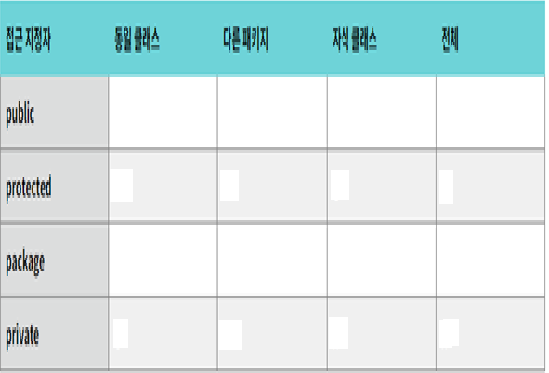
13. 다음 빈칸에 O,X를 채우시오
같은 패키지

Slide 10
14. 다음과 같은 부모 클래스와 자식 클래스가 있다 틀린 곳을 찾으시오
class Person {
void name() { }
protected void number() { }
private void secret() { }
}
class Student extends Person {
public void name() { }
void number() { } ➔ 축소
private void secret() { }
}

Slide 11
15. 인터페이스를 설명한 것이다. 틀린 것은?
a. 인터페이스는 인스턴스 변수를 포함할 수 없다. ->상수형변수
b. 인터페이스는 생성자를 포함할 수 없다.
c. 인터페이스는 상수를 포함할 수 없다. → 모든 변수 상수
d. 인터페이스의 모든 멤버는 public으로 공개된다.

Slide 12
16. 다음은 인터페이스와 구현 클래스를 정의한 코드이다. 빈칸에 적절한 내용은?
interface A{
void isPrint();
}
class B __________ {
public void isPrint() {
System.out.println(“OK");
}
}
implement A

Slide 13
17. Printable는 인터페이스이다. 다음 코드에서 잘못된 행을 모두 찾으시오.
interface Printable {
String toner; ➔ 상수이기 때문에 String toner=“”;
abstract void print();
}
public class PrintableTest extends Printable { ➔ implement
public static void main(String[] args) {
new Printable(); ➔ 생성자 없기 때문에 생성자 호출X
new PrintableTest();
}
void print() {} ➔ public 가져와야 함
}

Slide 14
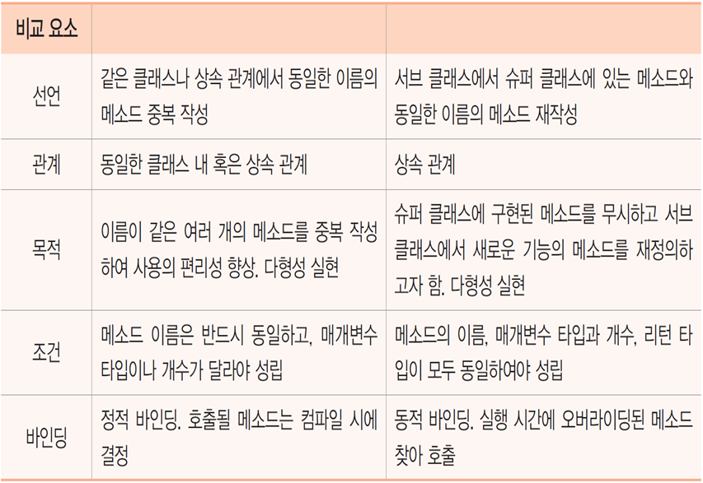
18. 빈 공백에 맞는 답을 채우시오

